Slide 2
Cho ta biết tỉnh Lạng Sơn được vẽ thu nhỏ lại 1 000 lần. Chẳng hạn: độ dài 1 cm trên bản đồ ứng với độ dài thật là 1 000 cm hay 10 m.
Bản đồ tỉnh Lạng Sơn có tỉ lệ là 1: 1 000 cho ta biết điều gì?

Slide 3
TOÁN

Slide 5
1
Trên bản đồ tỉ lệ 1 : 10 000 000, quãng đường sắt Đà Nẵng – Nha Trang đo được là 5 cm. Trên thực tế, quãng đường sắt Đà Nẵng – Nha Trang dài khoảng bao nhiêu ki-lô-mét?
Bài giải:
Trên thực tế, quãng đường sắt Đà Nẵng – Nha Trang dài khoảng là:
5 × 10 000 000 = 50 000 000 (cm)
50 000 000 cm = 500 km
Đáp số: 500 km.

Slide 6
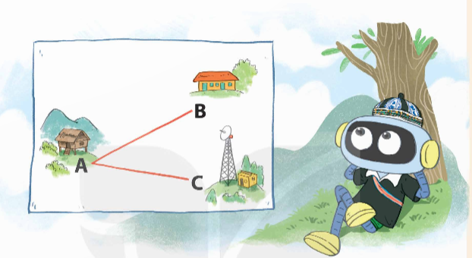
2
Quãng đường từ bản A đến trường tiểu học B dài 1 500 m, từ bản A đến đài truyền hình C dài 1 200 m. Bạn Nam đã vẽ hai quãng đường đó trên bản đồ tỉ lệ 1 : 3 000. Hỏi trên bản đồ này, mỗi đoạn thẳng AB, AC dài bao nhiêu xăng-ti-mét?
Bài giải:
Đổi: 1 500 m = 150 000 cm;
1 200 m = 120 000 cm
Trên bản đồ, đoạn thẳng AB dài số xăng-ti-mét là:
150 000 : 3 000 = 50 (cm)
Trên bản đồ, đoạn thẳng AC dài số xăng-ti-mét là:
120 000 : 3000 = 40 (cm)
Đáp số: AB: 50 cm
AC: 40 cm

Slide 7
3
Số?
Tỉ lệ bản đồ | 1 : 10 000 | 1 : 1 000 000 | 1 : 500 000
Độ dài trên bản đồ (cm) | 15 | 8 | ?
Độ dài thật (km) | ? | ? | 40
8
1,5
80

Slide 9
4
Em hãy đo độ dài thật của cạnh một bàn học. Sau đó trên bản đồ tỉ lệ 1 : 50, em hãy vẽ đoạn thẳng AB là hình ảnh thu nhỏ của cạnh bàn học đó.
Ví dụ: Độ dài bàn học của em là 1m.
Đổi 1 m = 100 cm
Trên bản đồ, độ dài bàn học của em là: 100 : 50 = 2 (cm)

